Slide 1
LOKALE SAMENWERKING
Psychologische zorg binnen de 1ste lijn

Slide 2
Doelstelling(en)
Via een LOK-pakket inzetten op het versterken van de lokale multidisciplinaire samenwerking in het kader van de RIZIV- conventie psychologische zorg in de eerste lijn
Op een interactieve manier en vanuit praktijkvoorbeelden exploreert een duo huisarts-klinisch psycholoog samen hoe psychologische zorg in de eerste lijn vorm kan krijgen. Hierbij gaat de aandacht primair uit naar het optimaliseren van de samenwerking tussen beide beroepsgroepen en de welzijnssector
Naast het leren kennen van elkaars denkkaders, rollen en verwachtingen, staat het versterken van de vaardigheden om samen met de patiënt een gepast traject uit te werken centraal
En dit allemaal vanuit oogpunt voor kwalitatieve zorg naar patiënt toe en binnen context van beroepsgeheim en privacy van wetten

Slide 3
Belang van lokale samenwerking
Uitgangspunten:
Geïntegreerde zorg: gebaseerd op wetenschappelijk onderzoek
Door samenwerking leveren huisartsen en psychologen kwalitatief betere zorg, dragen ze effectiever bij aan het mentaal welzijn van hun patiënten, terwijl ze hun eigen stress en de kosten voor de zorg verminderen (Vergès et al. 2019). Van deze geïntegreerde zorgmodellen is inmiddels aangetoond dat ze de behandeling van angststoornissen en depressies aanzienlijk verbeteren ( Kappelin et al. 2021)
ELP visie en conventie
Samenwerking is 1 van de competenties: in een kortdurend traject wordt contact met doorverwijzer en andere hulpverleners aangemoedigd
Netwerk rond patiënt opzetten (Public Mental health visie)
Takenverdeling
Opvolging verzekerd

Slide 4
Thema’s
Inhoud conventie
Beroepsgeheim
Communicatietools
Link met het welzijnswerk
Casussen

Slide 5
INHOUD CONVENTIE

Slide 6
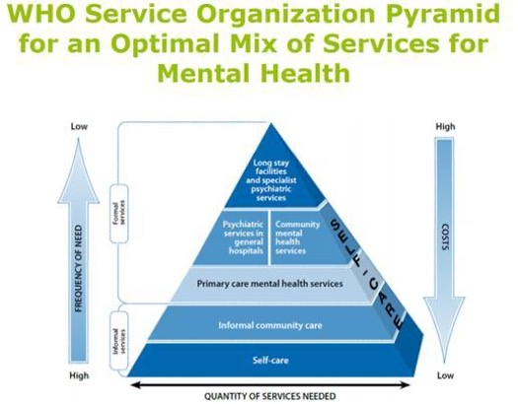
Conventie

Slide 7
Conventie Vier ondersteunende activiteiten
Ondersteunende opdrachten vnl. gericht naar vindplaatsen:
(1) Ondersteuning van het vindplaatsgericht werken (voorbereiding)
Bv. Afstemming ELP en de vindplaats o.b.v. behoeften van de personen die op de vindplaats komen.
=> Afgestemd aanbod op de noden
=> Complementair aan het bestaande aanbod

Slide 8
Conventie Vier ondersteunende activiteiten
Ondersteunende opdrachten vnl. gericht naar vindplaatsen:
(2) Kennis en advies uitwisselen; ondersteuning geven aan actoren binnen de eerste lijn. Dit stelt actor 1e lijn in staat om:
Gerichte interventies te ondernemen
Gerichte doorverwijzen naar de meest aangewezen zorg

Slide 9
Conventie Vier ondersteunende activiteiten
Ondersteunende opdrachten vnl. gericht naar vindplaatsen:
(3) Co-consult
(4) Ondersteuning, kennis en expertise delen met een groep van actoren (zorgprofessionals en/of vrijwilligers) uit de 1e lijn m.b.t.
Aanbod aan psychologische zorg in de 1e lijn
Mogelijke interventies die zij zelf kunnen ondernemen ter ondersteuning van de rechthebbende met een psychische zorgvraag

Slide 10
Conventie Ondersteunende activiteiten
In 2024 zal hiervoor het accent liggen bij:
Huisartsenpraktijken
OverKop-huizen
Onderwijsinstellingen
=> Sector bij uitstek om activiteiten te ontwikkelen
Lokale coördinator schetst mogelijkheden

Slide 11
Conventie Ondersteunende activiteiten
Casus:
Moeder komt bij huisarts met kind (7 jaar) dat niet naar school gaat omwille van buikpijn en verlatingsangst
Huisarts wenst meer handvaten om moeder en kind te helpen en het mentale probleem te bespreken:
Moet ik afwezigheidsattest schrijven?
Wat moet ik bevragen?
Wat kan ik zelf doen en wat niet?
Ik zou graag informatie verkrijgen van de school
Naar welke psycholoog moet ik het kind sturen, welk traject en is het gratis?

Slide 12
Conventie Ondersteunende activiteiten
Casus:
Mogelijk via:
ELP die wekelijks teamoverleg bijwoont om specifieke casussen te bespreken
Korte opleiding in LOK rond psychische problemen bij kinderen in HA-praktijk
Vorming: ‘Hoe doorverwijzen en naar welk hulpverleningsaanbod kinderen en jongeren?’
Co-consult ter voorbereiding doorverwijzing kind en/of moeder
Overleg ELP ter voorbereiding van uitbouw groepsaanbod voor ouders rond angst bij kinderen

Slide 13
Conventie Drie psychische zorgfuncties
Functie 1: Gemeenschapsgerichte interventies
Gericht op: zelfzorg, veerkracht en psycho-educatie in de gemeenschap
Uitsluitend op vindplaatsen
Alleen groepssessies (min. 10 deelnemers)
Onbeperkt # sessies per rechthebbenden
Geen registratie van deelnemers
Geen persoonlijk aandeel (gratis)

Slide 14
Conventie Drie psychische zorgfuncties
Functie 2: Eerstelijnspsychologische ondersteuning (ELP):
Gericht op bevorderen GGZ
Veerkracht ondersteunende interventies
Interventies ter preventie
Vroegtijdige opsporing van (vermoedelijke) psychische problemen in vroeg stadium
Kortdurende interventie van (vermoedelijke) psychische problemen in vroeg stadium
Op vindplaatsen, de praktijk, per video-conferentie, aan huis
Groepssessies (min. 4 deelnemers) of individuele sessies (met of zonder context)

Slide 15
Conventie Drie psychische zorgfuncties
Functie 2: Eerstelijnspsychologische ondersteuning (ELP):
# sessies:
Groep:
onbeperkt aantal programma’s (2,5 €)
Individueel:
max 10 (kinderen en jongeren) (gratis vanaf 1/02/2024)
8 (volwassenen) (4 € (VT) of 11 €)
Direct toegankelijk
Registratie van rechthebbende

Slide 16
Conventie Drie psychische zorgfuncties
Functie 3: Eerstelijnspsychologische behandeling van lichte tot matige problemen (PBELP)
Analyse van de hulpvraag
Doel: kortdurende behandeling
Klinische doelen verder dan versterken van veerkracht (functie 1 & 2)
Op vindplaatsen, de praktijk, per videoconferentie of aan huis
Groepsessies (min. 4 deelnemers)
Individuele sessies (met of zonder context)

Slide 17
Conventie Drie psychische zorgfuncties
Functie 3: Eerstelijnspsychologische behandeling van lichte tot matige problemen (PBELP)
# sessies:
Groep:
onbeperkt aantal programma’s (2,5 €)
Individueel:
Kinderen en jongeren: gemiddeld 10 (max. 20) (gratis vanaf 1/02/2024)
Volwassenen: gemiddeld 8 (max. 20) (4 € (VT) of 11 €)
Toegankelijk obv functioneel bilan
Registratie rechthebbende

Slide 18
HET BEROEPSGEHEIM

Slide 19
Het beroepsgeheim: wettelijk kader
Grondwet - recht op privacy
Art 458 van het strafwetboek: (niet langer) absoluut beroepsgeheim + uitzonderingen
Wet patiëntenrechten en Kwaliteitswet
Deontologische code
Belangrijk:
Wie is er gebonden?
Gelijkaardige finaliteit
Welke informatie?

Slide 20
Het beroepsgeheim
3 uitzonderingen die samenwerken mogelijk maken
Gedeeld beroepsgeheim
Gezamenlijk beroepsgeheim
Instemming van de patiënt
(Noodtoestand): niet structureel

Slide 21
Gedeeld beroepsgeheim
3 voorwaarden
Wie komt in aanmerking?
Gebonden zijn door het beroepsgeheim
Binnen dezelfde hulpverleningscontext
Betrokkenheid bij de hulpverlening van de persoon (adviesvraag kan ook)
Dezelfde finaliteit
Wat mag gedeeld worden?
Noodzakelijk en pertinent
In het belang van de patiënt
3. Informed Consent
Patiënt op de hoogte van de info-uitwisseling (minstens impliciete instemming)

Slide 22
Gezamenlijk beroepsgeheim
Binnen eenzelfde team (vnl. in de integrale jeugdzorg)
Versoepeling van noodzakelijkheidsvoorwaarde naar relevantie-voorwaarde

Slide 23
Instemming van de patiënt
Bv. als niet alle betrokkenen gebonden zijn door beroepsgeheim
Voorwaarden
Voorafgaand
Vrij
Specifiek
Uitdrukkelijk
Geïnformeerd
Volgehouden
Oordeel hulpverlener

Slide 24
Informatie uitwisseling ter bescherming van de integriteit van de patiënt
Acuut gevaar
Beperkt
Tijdelijk

Slide 25
Gedeeld beroepsgeheim
Mogelijke twijfelgevallen:
Wie is gebonden door het beroepsgeheim? Bv. mantelzorgers, welzijnsmedewerkers
Informatie patiënt: overzicht van de betrokken partners

Slide 26
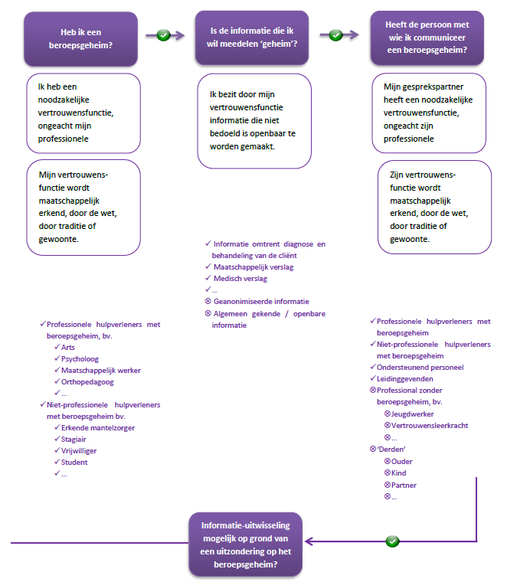
Versweyvelt A.S., Put J., Opgenhaffen T., 2018, Wegwijzers beroepsgeheim, Instituut voor Sociaal Recht KU Leuven

Slide 27
Belang van inspraak van cliënt om informatie te delen
Samen bespreken met cliënt
Hoe?
via cliënt
in bijzijn van cliënt
schriftelijk
mondeling gesprek
via sjabloon
via e-mail
functioneel bilan (niet verplicht bij kortdurende behandeling)

Slide 28
Minimaal noodzakelijke informatie vanuit standpunt van de huisarts
Welke informatie moet er uitgewisseld worden naar huisartsen en welke informatie willen zij delen?

Slide 29
Minimaal noodzakelijke informatie vanuit standpunt van de psycholoog
Welke informatie moet er uitgewisseld worden naar klinische psychologen en welke informatie willen zij delen?

Slide 30
COMMUNICATIETOOLS

Slide 31
Communicatietools
Er bestaan verschillende tools, enkele voorbeelden:
Niet iedere tool is veilig!
Er zijn verschillende kwaliteitscriteria waar tools aan dienen te voldoen.
De kwaliteitscriteria zijn onderhevig aan een snel evoluerende regelgeving. De ene tool kan nu kwalitatief blijken, maar kan later plots niet meer voldoen aan alle criteria.
eHealthbox
Mediris Multi
GPG4Win
Zivver
ProtonMail
Siilo
Transferbox
…
Kritische noot:
Raadpleeg steeds de actuele informatie over de meest en minst aanbevolen tools op de website van eHealth:
https://www.ehealth.fgov.be/nl/page/task-force-data-technology-against-corona

Slide 32
Communicatietools: eHealthBox
Beveiligde elektronische brievenbus: beveiligd mailsysteem voor zorgverleners in België
Documenten/verslagen doorsturen
Meestal rechtstreeks in dossier bij huisarts (afhankelijk van hoe eHealthBox gekoppeld is aan dossiersysteem)
Meestal rechtstreeks in dossier bij psycholoog
https://www.ehealth.fgov.be/nl/beroepsbeoefenaars-in-de-gezondheidszorg/diensten/ehealthbox?h=1

Slide 33
Communicatietools: Mediris Multi
Op een vlotte en veilige manier patiëntengegevens beheren
Via deze webapp kan men snel elektronische verslagen versturen naar de collega’s (via eHealthbox)
Ontvangen verslagen en labo resultaten worden automatisch aan het juiste patiëntendossier gekoppeld
Voor artsen is er de optie om elektronische voorschriften aan te maken via Recip-e
Kritische noot: https://www.ehealth.fgov.be/nl/page/task-force-data-technology-against-corona

Slide 34
Communicatietools : GPG4Win
“GNU Privacy Guard for Windows”
GPG4Win biedt de mogelijkheid tot integratie met mail toepassing Microsoft Outlook. Beveiligende tool die boven op bestaande emailsystemen kan gebruikt worden.
Eenvoudiger gebruik van te maken, omdat je niet zelf al te veel hoeft te goochelen met wachtwoorden en sleutels.
Gratis licenties
Kritische noot: https://www.ehealth.fgov.be/nl/page/task-force-data-technology-against-corona

Slide 35
Communicatietools: Andere mogelijkheden om te mailen (1/2)
Zivver (systeem om veilig te mailen, plug-in)
Beveiliging gewone mail om gezondheidszorg gerelateerde gegevens te verzenden naar andere zorgverleners.
Dit kan nuttig zijn voor zorgverleners die geen Riziv-nummer hebben en dus niet beroep kunnen doen op eHealthBox.
Maar ook als je als zorgverlener een groot bestand wil versturen. Dit gaat niet altijd via eHealthBox.
Kritische noot: https://www.ehealth.fgov.be/nl/page/task-force-data-technology-against-corona

Slide 36
Communicatietools: Andere mogelijkheden om te mailen (2/2)
ProtonMail
Aparte mailbox waarmee op een veilige manier gemaild kan worden, gratis en betalend
Kritische noot: https://www.ehealth.fgov.be/nl/page/task-force-data-technology-against-corona

Slide 37
Communicatietools: Siilo
Gratis, veilige messenger (chat) voor de gezondheidszorg:
Vertrouwelijke tool voor officiële zorgverleners (identificatiecontrole a.d.h.v. RIZIV-nummer)
Coördinatie patiëntenzorg door middel van groepschats
Bespreking van complexe ziektegevallen met collega’s, één op één
Gesprekken verwijderd na 30 dagen
Snelle, meer informele manier
Prisma als toegangspoort tot specialistische kennis
Meer informatie: www.siilo.com, https://www.siilo.com/nl/prisma
https://www.domusmedica.be/actueel/veilige-communicatie-en-gegevensdeling-siilo-en-transferbox
Of bekijk het filmpje: www.youtube.com/watch?v=LzNPVmelFpc
Kritische noot: https://www.ehealth.fgov.be/nl/page/task-force-data-technology-against-corona

Slide 38
Communicatietools: Transferbox
Transferbox kan gebruikt worden voor gegevensoverdracht:
Een beveiligd en gebruiksvriendelijke tool dat voorziet om digitale medische informatie te delen met collega-artsen, maar ook met derden zoals experten, advocaten, rechtbanken,…
Ook grotere bestanden kunnen gedeeld worden
Is beschikbaar op de website www.ordomedic.be van de Orde der artsen en na authenticatie aan de hand van ITSME, kan een gegevensoverdracht worden opgestart
https://www.domusmedica.be/actueel/veilige-communicatie-en-gegevensdeling-siilo-en-transferbox

Slide 39
Vaardigheden om samen te werken (1/2)
Wanneer best contact opnemen met de huisarts/psycholoog en hoe?
Vaardigheid: pro-actief zijn
Inzetten op samenwerking
Hoe bondig de kern zeggen?
Doorverwijzing ok?
Wat is er aan de hand? Op wat baseer je je?
Hoe ga je concreet te werk en wat is de prognose?
Hoe verder elkaar op de hoogte houden? En via welk kanaal?

Slide 40
Vaardigheden om samen te werken (2/2)
Inzetten op samenwerking
Samenwerking verstevigen: uitwisselen en feedback geven
Takenverdeling, welke taken neemt ieder op?
Laat elkaar in zijn/haar expertise, zet je expertise naast die van de ander
Toets af of je op dezelfde golflengte zit, bijkomende informatie nodig?
Overleg met elkaar: feedback, verslag, wie wat doet?
Welke zaken zijn moeilijk om tegen elkaar te zeggen als zorgprofessional?

Slide 41
Oefening
Hoe motiveer je patiënt om contact uit te wisselen?
Hoe motiveer je de arts?
Hoe motiveer je de psycholoog?
Obstakels en hindernissen om contact op te nemen
Praktische hindernissen
Eventueel template verslag?

Slide 42
LINK MET HET WELZIJNSWERK

Slide 43
Belang van de link met het welzijnswerk
Soms zijn er klachten op het vlak van mentaal welzijn die veroorzaakt worden door problemen op verschillende levensdomeinen (bv. sociaal isolement, financiële problemen, werkloosheid, opvoedingsproblemen,.…)
In dat geval kan men een psycholoog inschakelen, maar is het soms ook zinvol om via het welzijnswerk de onderliggende problemen aan te pakken
Een huisarts kan een partner van het Geïntegreerd Breed Onthaal (GBO) inschakelen en verwijzen naar ofwel het Openbaar Centrum voor Maatschappelijk Welzijn (OCMW), het Centrum Algemeen Welzijnswerk (CAW) of de mutualiteit bij wie de patiënt is aangesloten. Deze diensten zullen de vraag van de patiënt beluisteren en de meest passende hulp inschakelen

Slide 44
Het Geïntegreerd Breed Onthaal (GBO) (1/2)
Het GBO is een samenwerkingsverband tussen de partners:
Centrum Algemeen Welzijnswerk (CAW)
Openbaar Centrum voor Maatschappelijk Welzijn (OCMW)
Diensten Maatschappelijk Werk (DMW) van de ziekenfondsen
Het GBO wil de samenwerking verbeteren in functie van twee belangrijke doelstellingen:
1. Het realiseren van een toegankelijke sociale hulp- en dienstverlening
2. Het tegengaan van onderbescherming

Slide 45
Het Geïntegreerd Breed Onthaal (GBO) (2/2)
"De weg vinden naar de juiste hulp is voor veel mensen niet gemakkelijk. Vaak weten ze niet bij welke instantie ze terechtkunnen met hun vraag. Ze hollen van het kastje naar de muur en overal moeten ze hun verhaal opnieuw doen."
Daar brengt het GBO verandering in:
Het GBO is geen losstaande structuur, maar maakt een integraal onderdeel uit van de reguliere dienstverlening van OCMW, CAW en DMW.
Via integrale vraagverheldering (op alle levensdomeinen), rechtenverkenning- en toekenning en outreach wil men onderbescherming tegengaan en de toegang naar de meest gepaste hulp- en dienstverlening verbeteren, ongeacht het eigen achterliggend.
Hiervoor stemmen ze ook af met andere lokale actoren (o.a. samenlevingsopbouw, armoedeverenigingen, huisartsen, thuiszorgdiensten...) én met het meer gespecialiseerde begeleidingsaanbod (bv. Centra Geestelijke Gezondheidszorg,…)
Concrete acties krijgen vorm in samenwerkingsverbanden op niveau van eerstelijnszone. Deze kunnen per regio echter verschillen.
Bv. een digitaal aanmeldformulier waar professionelen hun cliënt kunnen aanmelden bij samenwerkingsverband GBO.

Slide 46
Centrum Algemeen Welzijnswerk (CAW) (1/4)
Er zijn 11 CAW actief in Vlaanderen en Brussel die decentraal en gebiedsdekkend samenwerken.
Als eerstelijnsorganisatie is CAW er voor iedereen die vragen of problemen heeft met psychosociaal welzijn. Iedereen met een verhoogde kwetsbaarheid of op een kwetsbaar moment kan er terecht.
Ook jongeren (12-25 jaar) kunnen met hun welzijnsvragen en problemen terecht bij het JAC, het jongerenaanbod van CAW.

Slide 47
Centrum Algemeen Welzijnswerk (CAW) (2/4)
Hulpverleners bij het CAW bieden gratis psychosociale eerstelijnshulp bij:
Mentaal Welzijn
Welzijnsvragen bij jongeren en gezinsproblemen
Slachtofferschap
Relatieproblemen en Scheiding
Familiaal Geweld
Toekomstoriëntering bij Migratie
Het voorkomen van Dak- en Thuisloosheid
Van preventieve acties, outreachend werken, brede vraagverheldering, concrete hulp en gerichte doorverwijzing tot intensieve begeleidingstrajecten.

Slide 48
Centrum Algemeen Welzijnswerk (CAW) (3/4)
Hulpverleners van het CAW werken complementair aan het aanbod dat via de conventie ELP wordt gerealiseerd:
Aanklampend te werken bij kwetsbare doelgroepen en zorgmijders. In die zin is het CAW een partner voor de huisarts en psycholoog wanneer er (nog) geen hulpvraag is, maar wel een nood. Het motiveren en sensibiliseren van deze doelgroep vraagt een brede blik, tijd, geduld en een aanklampende, gespecialiseerde aanpak.
Het bevorderen van het principe van ‘matched care’ via een goede integrale vraagverheldering: welke hulpvraag/problematiek leeft er en welk hulpaanbod sluit hier het best op aan?
Het aanbieden van hulpverleningstrajecten om welzijnsproblemen weg te werken

Slide 49
Centrum Algemeen Welzijnswerk (CAW) (4/4)
Het CAW is voor cliënten bereikbaar via:
Gratis telefoonnummer 0800 13 500
www.caw.be
Mail
Chat
Professionelen nemen best met het lokale CAW contact op via het lokale nummer; terug te vinden via www.caw.be of kunnen hun cliënt via een digitaal aanmeldformulier aanmelden

Slide 50
Openbaar Centrum voor Maatschappelijk Welzijn (OCMW) (1/3)
Wie onvoldoende bestaansmiddelen of geen vaste woonplaats heeft, en op legale wijze in België verblijft, kan beroep doen op sociale bijstand.
Het OCMW verzekert een aantal maatschappelijke dienstverleningen en zorgt zo voor het welzijn van iedere burger die recht heeft op sociale bijstand
Het OCMW gaat in functie van de persoonlijke of familiale toestand van de persoon na welke hulp het meest geschikt is en biedt hem of haar dan de gepaste middelen om aan die behoefte te voldoen.
Elke gemeente of stad heeft een eigen OCMW dat een brede waaier aan diensten aanbiedt. Deze kunnen verschillen per stad/gemeente/regio

Slide 51
Openbaar Centrum voor Maatschappelijk Welzijn (OCMW) (2/3)
Enkele voorbeelden van hulpverlening door het OCMW:
Financiële hulp
Huisvesting
Medische hulp
Thuiszorg
Werkverschaffing
Schuldbemiddeling
Psychosociale hulp
Rechtsbijstand
Opname in instellingen
Opvang in dienstencentra
Crisisopvang
Begeleiding en financiële bijstand aangaande energievoorziening
Cultuurcheques om de sociale en culturele participatie te bevorderen
…

Slide 52
Openbaar Centrum voor Maatschappelijk Welzijn (OCMW) (3/3)
Over welke diensten een OCMW van een bepaalde gemeente/regio aanbiedt, kan je opzoeken via:
Als cliënten/patiënten beroep willen doen op maatschappelijke hulp, dan dienen ze contact op te nemen met het OCMW van hun gemeente
Provincie Antwerpen
Provincie Limburg
Provincie Oost-Vlaanderen
Provincie Vlaams-Brabant
Provincie West-Vlaanderen
Brussel

Slide 53
Mutualiteiten
De diensten maatschappelijk werk van de ziekenfondsen (DMW):
Maken deel uit van een ziekenfonds. Ze richten zich dan ook vooral naar de eigen leden. Ze richten zich specifiek naar personen die door ziekte (fysiek en/of mentaal), handicap, ouderdom of vanuit sociale kwetsbaarheid tijdelijk of blijvend problemen ondervinden
Bieden administratieve en psychosociale ondersteuning aan gebruikers en hun mantelzorgers. Men kan bij die diensten terecht met vragen of problemen in verband met zorgverzekering, thuiszorg, pensioenen, kinderbijslag, sociale of financiële situatie, ziekte- en invaliditeitsverzekering,…
De medewerkers kunnen telefonisch gecontacteerd worden en/of ze kunnen ook op huisbezoek komen

Slide 54
CASUSSEN
CASUSSEN

Slide 55
Casus Patiënt zonder huisarts
Jonge vrouw, 21 jaar
Start therapie wegens 'moeilijke momenten van intense emoties' wanneer ze alleen is
Suïciderisico + automutilerend gedrag
Geen huisarts (student)
Psycholoog verwijst door naar huisarts
Na overleg psycholoog en huisarts:
intensifiëren van ondersteuning: gesprekken huisarts + psycholoog
Opstart psychiatrische thuiszorg (in afwachting opname psychiatrie (wachtlijst))
Reflecties over samenwerking psycholoog en huisarts?
Eigen ervaringen afstemming in zorg over patiënt?

Slide 56
Casus Patiënt met vraag naar arbeidsongeschiktheid (1/2)
Mr. S komt bij de huisarts omdat hij niet meer slaapt, zich niet meer kan concentreren, uitgeput is, … Hij zegt zelf dat hij een burn-out heeft.
Hij is al lange tijd niet meer tevreden op zijn werk, zijn collega’s klagen ook, zegt hij. Er zijn er al verschillende vertrokken.
In het verleden sprak de huisarts al verschillende keren met de patiënt over een eventuele verandering van werk, maar Mr. S wil dit niet overwegen, aangezien hij dan een aantal voordelen zal verliezen.
Vraag naar arbeidsongeschiktheid
De huisarts verwijst hem meteen door naar een ELP en stuurt de ELP een berichtje via Siilo met de vraag om de patiënt te ondersteunen, maar ook om mee te evalueren of dit een echte burn-out is.
Is deze vraag te beantwoorden door de ELP? Maakt een psycholoog een uitspraak over diagnostiek?
Kan/wil een psycholoog een uitspraak doen over het al dan niet terecht zijn van een arbeidsongeschiktheid?
De huisarts heeft hier een wens naar samenwerking en advies. Is dit iets waar ELP ’s in kunnen meegaan?

Slide 57
Casus Patiënt met vraag naar arbeidsongeschiktheid (2/2)
Vervolg:
Mr. S komt terug bij de huisarts en meent dat de ELP adviseerde om de arbeidsongeschiktheid te verlengen, omdat hij absoluut niet in staat is het werk te hervatten.
Er is geen contact geweest tussen beide zorgverleners. De huisarts blijft zitten met zijn twijfels en vragen.
Hoe zouden jullie de situatie aangepakt hebben?

Slide 58
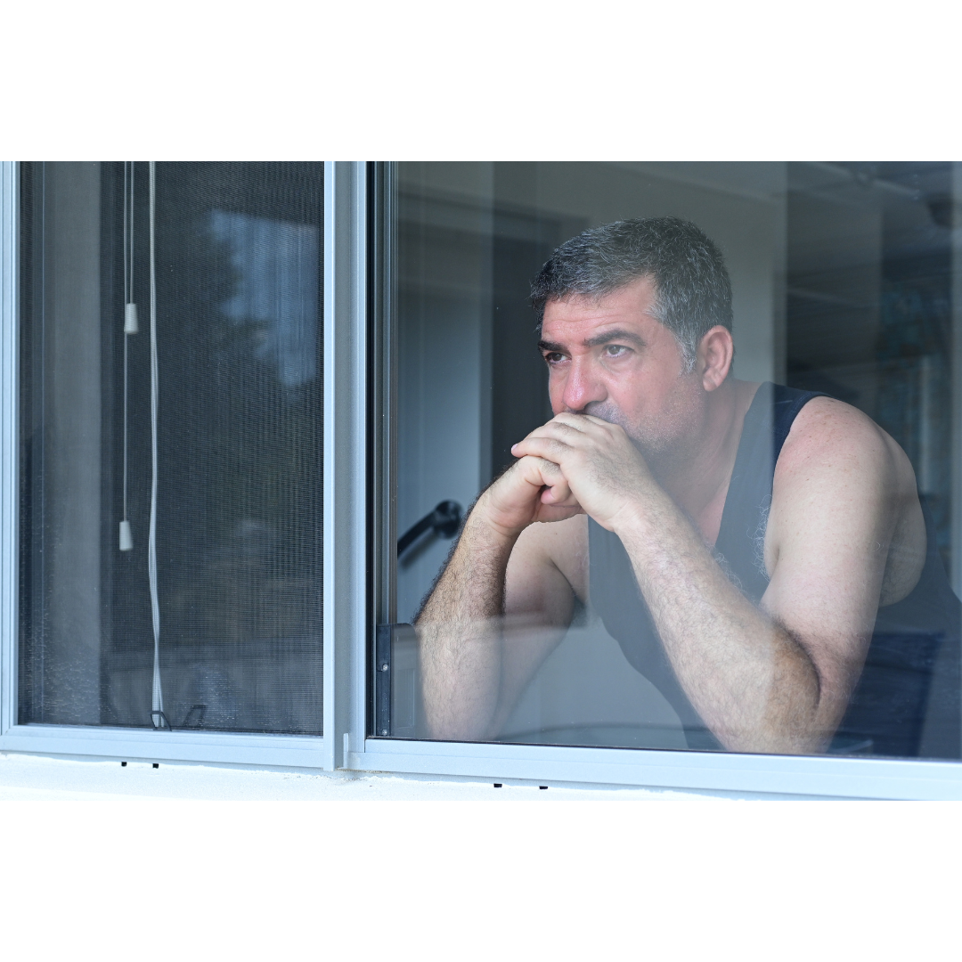
Casus Ethylbegeleiding en afspraken (1/3)
Mr. T komt al jaren naar de huisarts. Tijdens de laatste consultatie komt ter sprake dat er grote problemen zijn wat verschillende aspecten in zijn leven betreft, omwille van problematisch alcoholgebruik.
Mr. gaat akkoord om hier iets aan te doen en gaat akkoord om dit in samenwerking te doen met de huisarts en een psycholoog. De huisarts belt de psycholoog om een samenwerking voor te stellen.
Is dit iets wat kan vallen binnen de missie van een ELP?

Slide 59
Casus Ethylbegeleiding, hoe zou een samenwerking tussen huisarts en psycholoog eruit kunnen zien? (2/3)
De psycholoog aanvaardt de samenwerking. Huisarts en psycholoog spreken af:
Volgens methode van motiverende gespreksvoering werken
De huisarts en de psycholoog zien de patiënt één keer per week en geven kort feedback aan elkaar via telefoon na akkoord van de patiënt
Huisarts zal het medicamenteus beleid voeren, de arbeidsongeschiktheid regelen, de bloedafnames doen en de motivatie mee ondersteunen.
De psycholoog zal de gesprekken voeren ter ondersteuning van de patiënt zodat de motivatie en het vermogen om te stoppen hoog blijven.
Is dit haalbaar? Hoe zouden jullie dit kunnen opvolgen? Wat zijn de voor- en nadelen van de samenwerking?
Kan dit via een kortdurende interventie of zou dit via een gespecialiseerd traject moeten verlopen?
Hoe pakken jullie dit praktisch aan?

Slide 60
Casus Ethylbegeleiding, hoe zou een samenwerking tussen huisarts en psycholoog eruit kunnen zien? (3/3)
Tijdens de sessies met de psycholoog komen verschillende diepgaandere problemen bij de patiënt naar boven en de ELP vindt dat de patiënt een psychiater moet zien of opgenomen zou moeten worden.
Kan een ELP de patiënt zelf doorsturen? Doet hij dat best na bespreking met de huisarts? Kan de zorgverlening van de psycholoog beperkt blijven tot de begeleiding van de alcohol-stop?

Slide 61
Casus Samenwerking van begeleiding bij minderjarigen
Z, een meisje van 12 jaar komt met haar ouders omwille van depressieve toestand en eetstoornis.
De ouders geven aan dat Z vaak niet naar school wil, dat ze slecht slaapt en veel op haar GSM kijkt tot laat in de nacht.
Ze aardt niet echt goed op school en haar schoolresultaten gaan achteruit.
Het meisje heeft passieve zelfmoordgedachten.
Huisarts spreekt af met de ouders en het kind dat hij contact zal nemen met het CGG om dit zo snel mogelijk op te nemen.
Er is geen plaats in het CGG en ze verwijzen door naar een ELP of het mobiele team.
Is dit haalbaar binnen het kader van de ELP-missie?
Hoe kan er hier best afgesproken worden?
Hoe wordt er best gecommuniceerd?

Slide 62
Casus Bijzondere noden
Mr. M heeft een zeer zware OCD stoornis, het uit zich bij hem voornamelijk als extreme smetvrees.
Covid was voor hem zeer rustgevend, maar nu is alles weer moeilijk. Het geeft hem zoveel stress dat hij amper slaapt.
De huisarts stuurde hem naar Leuven (gespecialiseerde OCD-dienst), maar hij werd er niet weerhouden i.v.m. moeilijkheden om in groep te functioneren. Mr. M is zeer ontstemd en voelt zich niet gehoord.
Hij gaat ermee akkoord om een psycholoog te zien die hem individueel zal begeleiden.
Er zijn geen psychologen die gespecialiseerd zijn in OCD in de buurt. De huisarts stuurt door naar een ELP, omwille van angst- en depressieklachten.
De psycholoog belt de huisarts: dit geval is te zwaar en moet multidisciplinair aangepakt worden.
Was dit een goede verwijzing? Wat kan er wel afgesproken worden? Wat met patiënten die in geen enkel hokje passen

Slide 63
Casus Expertise afbakening (1/2)
De huisarts stelt een diagnose van depressie en verwijst de patiënt naar de ELP.
De ELP laat weten dat de patiënt bij hem is gekomen en dat er een begeleiding is opgestart.
De ELP vermoedt na enkele gesprekken dat er mogelijks een fysieke oorzaak is voor de depressie.
De patiënt komt naar de huisarts voor een aanvraag CT hersenen. Hij zegt dat zijn psycholoog hem heeft gestuurd.
Wat vinden jullie van de aanpak?

Slide 64
Casus Expertise afbakening (2/2)
ELP:
Hoe zouden jullie deze casus aangepakt hebben?
Huisarts:
Hoe zouden jullie reageren als de psycholoog om een bijkomend onderzoek zou vragen?
Via de patiënt?
Via voorafgaandelijk overleg?

Slide 65
Casus Verwachtingen
Mevr. V, 40 jaar heeft last van stemmingswisselingen, ze heeft veel stress en angsten. In de familie zijn er wel wat mensen met soortgelijke klachten.
De huisarts stuurt de patiënt naar de psycholoog met de vraag om de situatie uit te klaren en een voorstel van diagnose en aanpak te doen.
Is dit een goede verwijzing?
Wat zou de psycholoog nodig hebben?
Hoe bespreken we de verwachtingen? Diagnostiek nodig i.v.m. dossier? Kan de psycholoog aan die verwachting tegemoetkomen?
Wat kan de bijdrage van de psycholoog zijn i.v.m. deze casus?

Slide 66
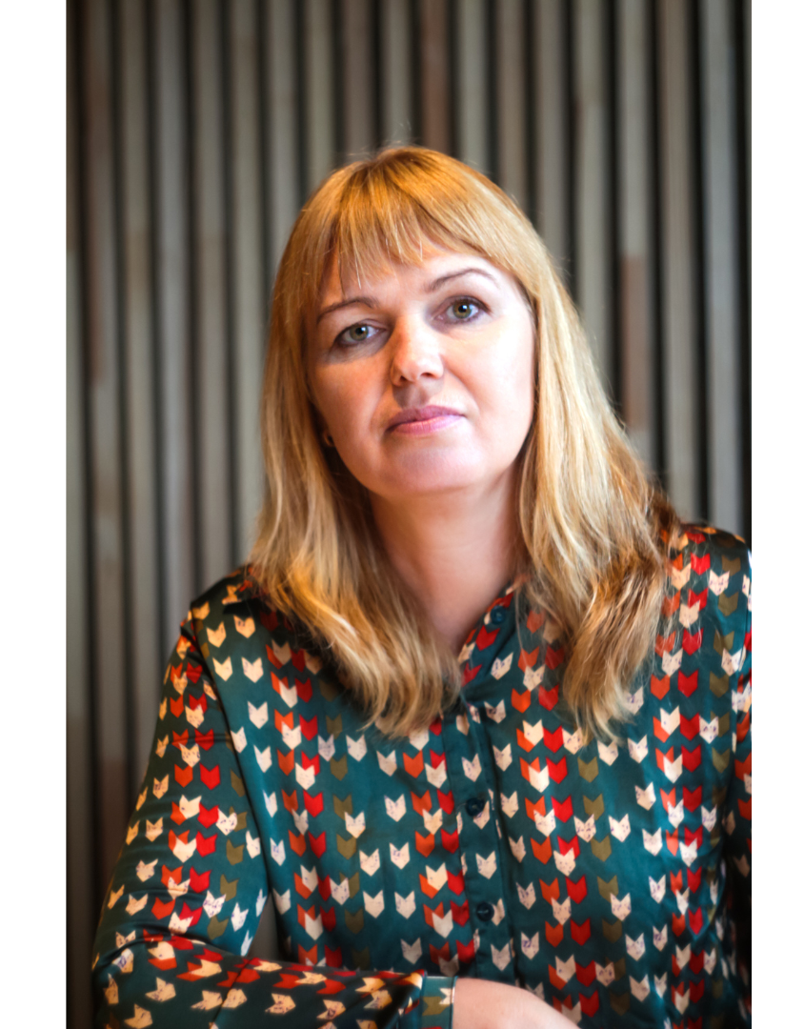
Casus Meningsverschil inzake beleid (1/2)
Mevr. S heeft een chronische depressie, ze neemt al jaren een SSRI en functioneert goed. Ze is recentelijk weg van haar man met wie ze al jaren een problematische relatie had en nu heeft ze nood aan extra ondersteuning en komt bij haar huisarts op raadpleging.
De huisarts raadt Mevr. V aan om een psycholoog te raadplegen om deze tegenslag op haar levenspad te helpen doorkomen.
Een tweetal maanden later komt ze terug en het gaat helemaal niet goed met haar. Ze zorgt niet meer voor zichtzelf, heeft veel angsten en er zijn passieve zelfmoordgedachten.
Bij navraag zegt Mevr. V dat de psycholoog haar aangeraden heeft om de antidepressiva te stoppen om beter in staat te zijn te voelen.
Is dit herkenbaar? Wat vinden jullie hiervan? Hoe benaderen jullie dit probleem?

Slide 67
Casus Meningsverschil inzake beleid (2/2)
De huisarts belt naar de psycholoog om te horen wat de reden was voor het stoppen.
De psycholoog vertelt dat ze inderdaad moeite hadden om het verwerkingsproces in te zetten en dat ze de patiënt had aangeraden om te vragen aan haar huisarts of het ok zou zijn om tijdelijk de antidepressiva te stoppen.
Is het herkenbaar? Hoe gaan jullie om met verschillen in beleid?

Slide 68
Casus Doorverwijzing naar een ELP of naar een partner uit het welzijnswerk (1/2)
Je ziet als arts een meisje van 14 jaar
Haar ouders zijn een jaar geleden gescheiden en er is sprake van een week-week regeling. Op het moment van de wissel zijn er steeds spanningen tussen de ouders
Het meisje geeft aan dat ze zich niet goed voelt bij de regeling en dat deze regeling stress met zich meebrengt
Oriënteer je dit meisje naar een ELP of denk je aan andere hulp, bv een welzijnspartner die problemen n.a.v. een scheidingssituatie verder opneemt?

Slide 69
Casus Doorverwijzing naar een ELP of naar een partner uit het welzijnswerk (2/2)
Je ziet een alleenstaande, vrij geïsoleerde, werkloze moeder
Ze komt bij u langs omwille van haar moeilijk slaappatroon en problemen met een hoge bloeddruk
Er zijn al langer financiële problemen en mevrouw geeft aan vorige week een brief te hebben ontvangen van de woningmaatschappij die haar onder druk zet de huur te betalen, zo niet dreigt zij uit huis te worden gezet
Ze laat haar ongenoegen blijken over de maatschappelijk werker van het OCMW die haar helpt bij het beheren van haar budget. Je hoort ook dat er regelmatig een hulpverlener langs komt die zich buigt over mogelijke opvoedingsproblemen met één van haar kinderen
Deze vrouw heeft problemen met haar mentaal welzijn: schakel je nu reeds een ELP in of oriënteer je naar het welzijnswerk?

